Slide 1
DEPARTAMENTO DE CIENCIAS DE LA VIDA Y LA AGRICULTURA
CARRERA DE INGENIERÍA EN BIOTECNOLOGÍA
TRABAJO DE TITULACIÓN, PREVIO A LA OBTENCIÓN DEL TÍTULO DE INGENIERA EN BIOTECNOLOGÍA
“IDENTIFICACIÓN MOLECULAR DE BACILOS GRAM POSITIVOS AISLADOS DE MUESTRAS DE LECHE DE VACAS CON MASTITIS EN, LA COOPERATIVA DE PRODUCCIÓN AGROPECUARIA “EL SALINERITO”, PROVINCIA BOLÍVAR-ECUADOR”
Elaborado por
Navarrete García, Katherine Vanessa
Directora
Mgs. Koch Kaiser, Alma Rosel

Slide 2
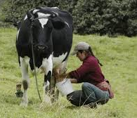
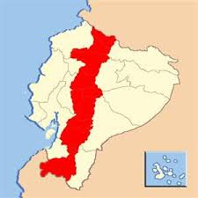
INTRODUCCIÓN
ECUADOR
8%
Producción >5 millones de litros en 2018
Controles sanitarios
Salinas de Guaranda
76,5%
Embutidos
Confitería
Textiles
Productos lácteos
MASTITIS
Buenas prácticas de ordeño,
Manejo, control de la enfermedad
Asesoramiento técnico
84,5%
Notes:
8% consumo mensual
(Lituma, 2011) (Andrade & Sánches, 2018) (Amer S. , 2015)

Slide 3
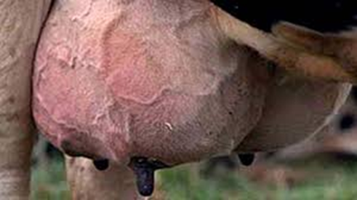
INTRODUCCIÓN
Pérdida total o parcial de la ubre
Sacrificio
Fibrosis
Edema inflamatorio
Atrofia del tejido
Abscesos
Gangrena,
Síntesis de lactosa, grasa y caseína
Características organolépticas y composición
Reducción de proteínas del suero, sales y pH
Rendimiento
Notes:
(Gazque, 2008) (Le Maréchal, 2011) (Bonifaz & Conlago, 2016)

Slide 4
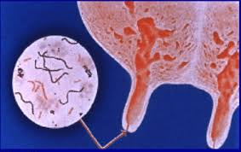
INTRODUCCIÓN
MASTITIS
Inflamación multifactorial
Infección
Lesiones
Alergias
Neoplasmas
Parásitos
Levaduras
Bacterias
Contagiosos
Ambientales
Oportunistas
Enfermedades zoonóticas
Bacilos Gram positivos
Heces, potreraje, plantas y suelo
Bacillus cereus
Bacillus licheniformis
Bacillus subtilis
Bacillus altitudinis
Bacillus pumilus
Corynebacterium freneyi
Bacillus anthracis
Notes:
(Amer S. , 2015) (Andrade, y otros, 2017)

Slide 5
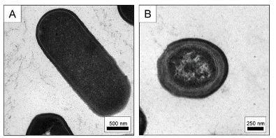
INTRODUCCIÓN
Género Bacillus
División Firmicutes, familia Bacillaceae
Condiciones estresantes
Endospora resistente
Calor
Frío
Radiación
Desecación
Desinfectantes
Propiedades fisiológicas
Suelo, agua, polvo, aire, heces y vegetación
Patógenos agresivos
Mayoría forman parte de la flora normal de cuerpo
Notes:
Las endosporas pueden ser elipsoidales o cilíndricas, (Turnbull, 1991) (Swartz & Petersson, 2016) (Amer S. , 2015)

Slide 6
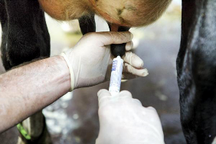
INTRODUCCIÓN
Resistencia
Acumulación
Residuos
Técnicas moleculares
Diversidad de microorganismos asociados a mastitis en una región
Determinar la fuente de infección
Prevención y control
Notes:
). También corresponde realizar la identificación del agente causal de la infección, para proponer un método efectivo de control (Amer, Aguilar, & Maza, 2015).

Slide 7
OBJETIVOS
OBJETIVO GENERAL
Identificar mediante el uso de técnicas moleculares, bacilos Gram positivos aislados de muestras de leche de vacas con mastitis en la Cooperativa de Producción Agropecuaria “El Salinerito”, provincia Bolívar-Ecuador.
OBJETIVOS ESPECÍFICOS
Estandarizar un método para la extracción manual de ADN genómico de bacilos Gram positivos aislados de muestras de leche de vacas infectadas con mastitis.
Amplificar el gen 16S de bacilos Gram positivos mediante PCR convencional.
Caracterizar bacilos Gram positivos mediante el análisis de los productos de PCR por secuenciación Sanger y alineamiento en BLAST.

Slide 8
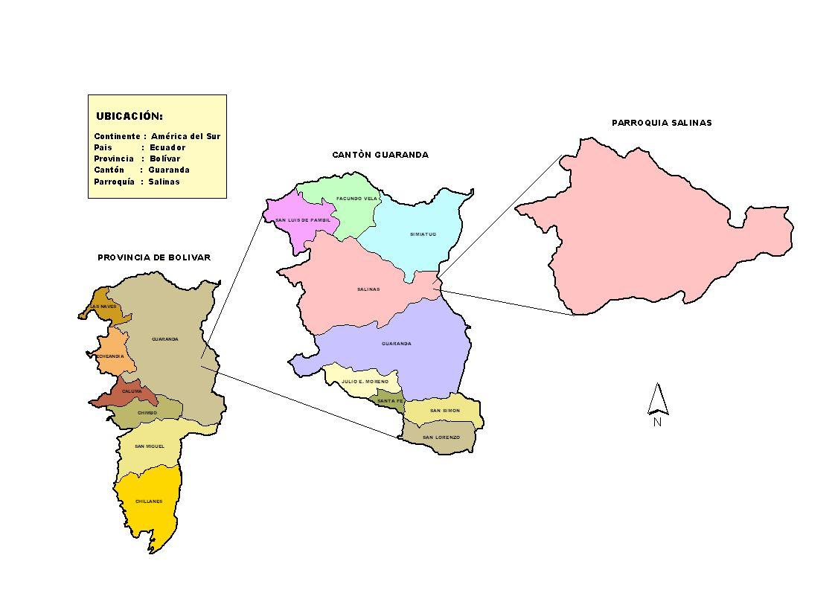
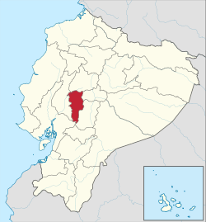
METODOLOGÍA
1. Sitio de muestreo
Notes:
Origen de muestras… o sitio de donde provienenlas muestras

Slide 9
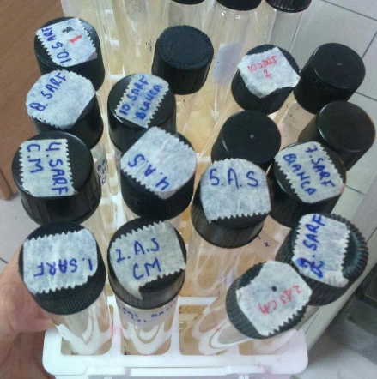
METODOLOGÍA
2. Conservación de muestras
Sin preservantes para conservar la integridad del ADN.
Se conservaron a 4°C
3. Tinción Gram
4. Purificación de cultivos mixtos
37°C durante 18 a 24
5. Condiciones óptimas de cultivo
8h, 10h, 15h, 18h, 24h, 48h
Temperatura
28°C, 37°C, 50°C
Medio de cultivo
Caldo nutriente, medio LB, Infusión de Cerebro y Corazón, medio enriquecido con caseína
Tiempo de incubación del cultivo
Notes:
(Quinga G. , 2012)

Slide 10
METODOLOGÍA
4. Extracción de ADN
14500rpm
3 min

Slide 11
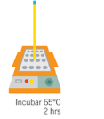
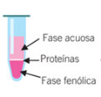
METODOLOGÍA
4. Extracción de ADN
Isopropanol,
-20°C
CTAB/CAI | CTAB, Tris HCl, EDTA, NaCl, Sarkosyl | Mecánica | CAI 24:1 | toda noche | 2 | Buffer TE
KIT | EDTA, solución de lisis de núcleo | Enzimática (Lisozima) | Solución de precipitación | 5 min | 1 | Solución de rehidratación
Leer en Nanodrop
Gel agarosa 0,8%
Notes:
Paso
Lisis de células
Ruptura
Desproteinización
Precipitación ADN
Lavados con etanol 70%
Solución de resuspensión

Slide 12
METODOLOGÍA
5. Reacción en Cadena de la Polimerasa (PCR).
Go Taq® Green Master Mix
Primers para el gen 16S
27F
AGATTTGATYMTGGCTCAG
1492R
ACGGYTACCTTGTTACGACTT
Gel agarosa 1,5%

Slide 13
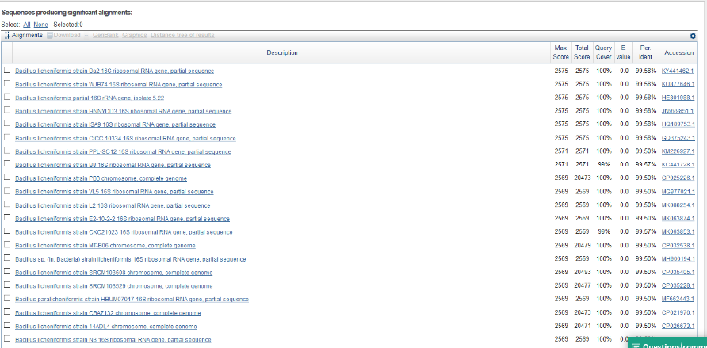
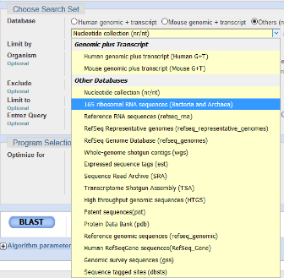
METODOLOGÍA
6. Secuenciación
11 muestras
Volumen: 50µl
Concentración: >100ng/µl
Radios de absorbancia: ~ 2
7. Evaluación de similitud y homología

Slide 14
Método de Máxima Verosimilitud
1000 boorstraps
4 secuencias referencia
Outgourp Bacillus anthracis y Bacillus cereus.
METODOLOGÍA
7. Análisis de filogenia
8. Análisis estadístico
T-student para dos muestras no relacionadas
Notes:
Poner diagrama de flujo

Slide 15
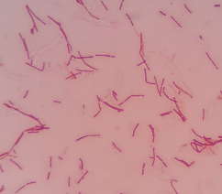
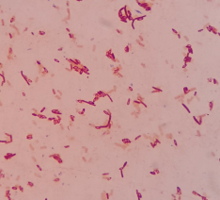
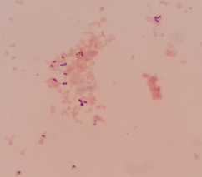
RESULTADOS Y DISCUSIÓN
Tinción Gram y aislamiento de cultivos mixtos
Sánchez y Andrade (2018)
111 muestras de leche con mastitis
Tinción Gram 100X
a) Bacilos Gram positivos b) Esporas y bacilos Gram positivos c) Cultivo mixto
Notes:
(Factos & Estefanía, 2016; Amer, Aguilar, & Maza, 2015; Lange, y otros, 2015)

Slide 16
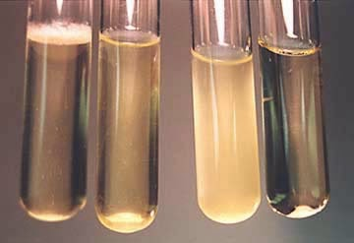
RESULTADOS Y DISCUSIÓN
2. Establecimiento de condiciones óptimas de cultivo
2.1 Evaluación de temperatura óptima
Rango de temperaturas
Bacilos termófilos
45 y 75°C
Mesofilos
30°C a 40°C
2 1 2 0
Muestra | 28°C |  | 37°C |  | 50°C
 | Turbidez | Formación de nata | Turbidez | Formación de nata | Turbidez | Formación de nata
M1 | 2 | 1 | 1 | 1 | 1 | 0
M2 | 1 | 0 | 2 | 1 | 1 | 0
M3 | 1 | 0 | 2 | 1 | 1 | 0
CN | 0 | 0 | 0 | 0 | 0 | 0
(Preethirani, y otros, 2015; Amer S. , 2015; Kabir, y otros, 2001)
Notes:
(Rivas, 2017; Faz Tapia, 2018) (García y Sutherland, 1997)

Slide 17
RESULTADOS Y DISCUSIÓN
2.2 Evaluación de medios de cultivo a 48 horas
Muestra | Medio LB |  | Caldo Nutriente |  | Medio Caseína |  | Infusión de cerebro y corazón
 | Turbidez | Formación de nata | Turbidez | Formación de nata | Turbidez | Formación de nata | Turbidez | Formación de nata
M1 | 1 | 1 | 1 | 1 | 1 | 2 | 2 | 2
M2 | 1 | 0 | 1 | 2 | 1 | 2 | 2 | 2
M3 | 1 | 1 | 1 | 1 | 1 | 1 | 2 | 2
CN | 0 | 0 | 0 | 0 | 0 | 0 | 0 | 0
(Preethirani, y otros, 2015)
Crecimiento
Cantidad de sustratos esenciales
Carbono
Nitrógeno
Esporas
72 horas
Biomasa
Rendimiento
Notes:
(Akpa E, 2007; Turnbull, 1991; Thomas, y otros, 2013)

Slide 18
RESULTADOS Y DISCUSIÓN
3. Estandarización del método de extracción de ADN
3.1 Composición del buffer de lisis
Variante
(Jarrín)
Células vegetales y hongos
Notes:
debilita la pared celular permitiendo la liberación del material interior de la célula, bufferlisis conserve la estructura del ADN durante los pasos de ruptura y purificación,
(Thomas, y otros, 2013) (Molina & David, 2017)
Graficos mas grandes, y poner calidad en vez de radio y quitar texto

Slide 19
RESULTADOS Y DISCUSIÓN
Calidad
β-mercaptoetanol
Desnaturaliza proteínas, rompe puentes disulfuro
CTAB
Complejos insolubles con ADN, eliminación de glicoproteínas
Radio óptimo
Notes:
(Bermúdez, y otros, 2017)

Slide 20
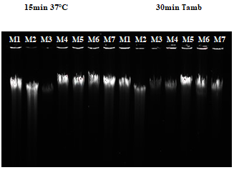
RESULTADOS Y DISCUSIÓN
3.2 Incubación con RNAsa
Calidad
Radio óptimo
Notes:
(Bermúdez, y otros, 2016)

Slide 21
RESULTADOS Y DISCUSIÓN
No RNAsa a -4°C
Rompe los enlaces fosfodiéster de las ribosas y grupos fosfato del RNA
Temperaturas >4°C puede degradar el ADN

Slide 22
RESULTADOS Y DISCUSIÓN
4. Validación del método de extracción de ADN de Bacilos Gram positivos
Calidad
Calidad
Radio óptimo
Notes:
(Quinga G. , 2012) (Thomas, y otros, 2013)

Slide 23
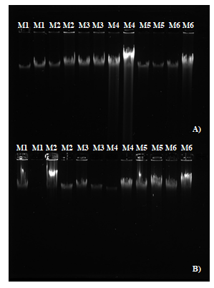
RESULTADOS Y DISCUSIÓN
Costo por reacción
Inhibidores de PCR
Notes:
se puede extraer un ADN con buen rendimiento, pureza e integridad a partir de cultivos puros de bacilos Gram positivos, sin la necesidad de utilizar un kit
Fragmentos de oligonucleótidos de distintos pesos moleculares

Slide 24
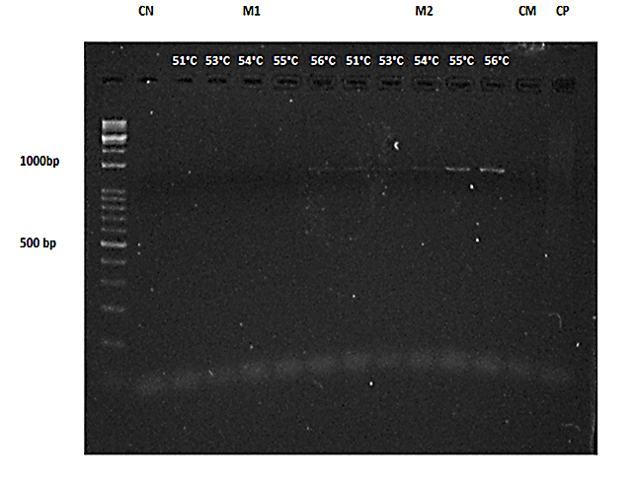
RESULTADOS Y DISCUSIÓN
5. Reacción en cadena de polimerasa
Green Go Taq Master Mix
Primers para el gen 16S 27F y 1492R
Gen 16S rRNA
Baja tasa de mutación
Zonas específicas altamente conservadas
Tamaño de 1542 bp

Slide 25
RESULTADOS Y DISCUSIÓN
6. Análisis de similitud y homología
Muestra | Colección de nucleótidos |  | Secuencias de RNA ribosomal 16S
 | Organismo | P. identidad | organismo | P. identidad
2 SARF | Bacillus subtilis | 99,06% | Bacillus tequilensis | 99,06%
3 AS | Bacillus licheniformis | 99,39% | Bacillus licheniformis | 99,30%
2 AS | Bacillus licheniformis | 99,80% | Bacillus licheniformis | 99,80%
7 SARFB | Bacillus licheniformis | 99,58% | Bacillus licheniformis | 99,36%
5 AS | Bacillus licheniformis | 99,80% | Bacillus licheniformis | 99,69%
11 SARF | Bacillus sp. | 98,86% | Bacillus velezensis | 98,86%
26 EMB | Bacillus licheniformis | 99,24% | Bacillus licheniformis | 99,09%
29 AS | Bacillus subtilis | 99,50% | Bacillus subtilis | 99,50%
30 AS | Bacillus licheniformis | 100% | Bacillus licheniformis | 99,90%
32 STC | Bacillus subtilis | 99,34% | Bacillus subtilis | 99,34%
14 EMB | Bacillus subtilis | 99,58% | Bacillus subtilis | 99,50%
NCBI ->BLAST.
Reservorio
Suelo
Agua
Notes:
Bacterias en el medio ambiente juegan un rol importante en las infecciones mamarias
Amer, Aguilar, & Maza, 2015
Amer S. , 2015
Andrade & Sánches, 2018

Slide 26
RESULTADOS Y DISCUSIÓN
(Amer S. , 2015; Nieminen, y otros, 2007)
Bacillus subtilis
Mesófilo
Bacillus licheniformis
Termófilo facultativo
Encontrado generalmente asociado a infecciones mamarias
Péptidos antimicrobianos que pueden inhibir la actividad de otras bacterias.
Bacillus velzensis
Mesófilo
Produce surfactantes
Río Velez en Málaga
Ambiente
Notes:
(León, y otros, 2015) (Ruiz, Bejar, Martinez, Llamas, & Quesada, 2005)

Slide 27
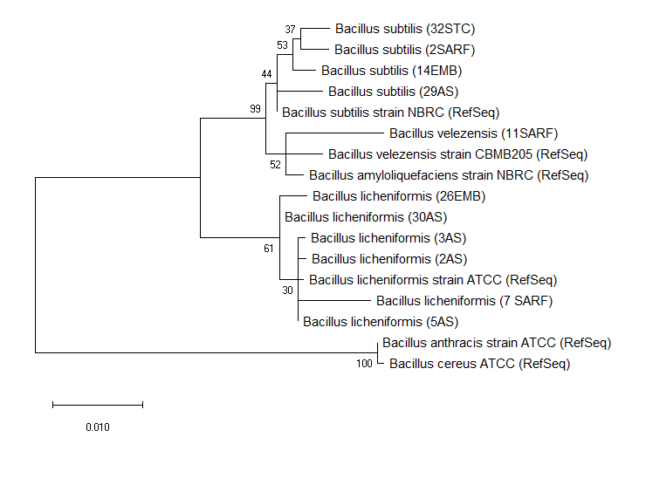
RESULTADOS Y DISCUSIÓN
9. Análisis de filogenia
Homología de 99,7% con B. amyloliquefaciens
15 taxones
Notes:
Ancestro común reciente. 16S rRNA diana de acción para antimicrobianos Mutaciones de resistencia, ancetro mas antiguo para b athracis
(Brinkman & Leipe, 2001) (Bou, Fernández, García, Sáez, & Valdezate, 2011),
Poner que b amylequefaciens es eun sinónimo heterotrpipico de b velezensis

Slide 28
CONCLUSIONES
Se identificaron en total tres especies de bacilos Gram positivos en las siguientes proporciones: 55% Bacillus licheniformis, 36% Bacillus subtilis y 9% Bacillus velezensis.
En la base de datos NCBI no se han reportado estudios donde se relacione a B. velezensis con la mastitis bovina.
Se obtuvo mayor crecimiento bacteriano con formación de esporas, en medio de BHI, a 37°C durante 72h.
Se estandarizó el método CTAB/CAI para la extracción de ADN de bacilos Gram positivos esporulados aislados de muestras de leche de vacas infectadas con mastitis, demostrando tener mejor calidad de ADN que la extracción con kit Wizard genomic DNA purification. El ADN extraído por kit presentó mayor degradación y barridos.
Se amplificó el gen conservado 16S rRNA mediante PCR convencional, utilizando los primers 27F y 1492R, con bandas definidas a una temperatura de hibridación de 56°C.
El análisis filogenético basado en el gen 16S rDNA del género Bacillus presentó grupos homogéneos para Bacillus subtillis y B. licheniformis, pero no para B. velezensis y amiloliquefaciens.
Notes:
EN SALINERITO SE ECNONTRARON 3 ESPECIES DE BACILOS GRAM POSITIVOS, DE LOS 11 AISLADOS DE BACILLOS GRAM POSITIVOS ESPORULADOS EN CASOS DE MASTITIS EN LA COOPERTATIVA DE PRODUCCION AGROPECUARIA EL SALINERITO, 6 CORRESPONDEN A B ICHENIFORMIS, 4 BACILLUS SUBTILIS Y 1 BACILLUS VELEZENSIS.

Slide 29
RECOMENDACIONES
Se recomienda el uso de primers específicos y genes 5S rRNA, Gyrβ, Rpoβ, ISR o ITS para continuar con la identificación de bacilos Gram positivos asociados a mastitis bovina conservado en el cepario del laboratorio de microbiología de la carrera de ingeniería en Biotecnología.
Se sugiere extender el alcance de la investigación a otras zonas lecheras de la región sierra de Ecuador, para establecer la diversidad microbiana asociada a mastitis.
Al encontrarse bacterias ambientales en la leche de vacas con mastitis, se recomienda adoptar las medidas de prevención y control correspondientes.

Slide 30
AGRADECIMIENTOS
Colaboradores científicos
Mgs. Alma Rosel Koch Kaiser.
Directora de tesis
Universidad de las Fuerzas Armadas- ESPE
Dr. Jorge Ron Román. PhD.
Director del Proyecto de Vinculación
Universidad de las Fuerzas Armadas- ESPE
Dra. María Augusta Chávez. PhD.
Universidad de las Fuerzas Armadas- ESPE
Msc. Alicia Maya
Universidad de las Fuerzas Armadas- ESPE
Universidad de Lovaina
Ing. Alex Sánchez e Ing. Cristhian Andrade
Universidad de las Fuerzas Armadas- ESPE
Ing. Cristina Cholota
Laboratorio de Biotecnología Animal
Laboratorio de Microbiología
Laboratorio de Biotecnología Animal
Notes:
Revisar los números en la tesis escrita

